Slide 1
9
用户与权限管理

Slide 2
SQL Server用户分类
服务器登录帐号
Windows验证帐号
SQL Server验证帐号，sa
数据库用户

Slide 3
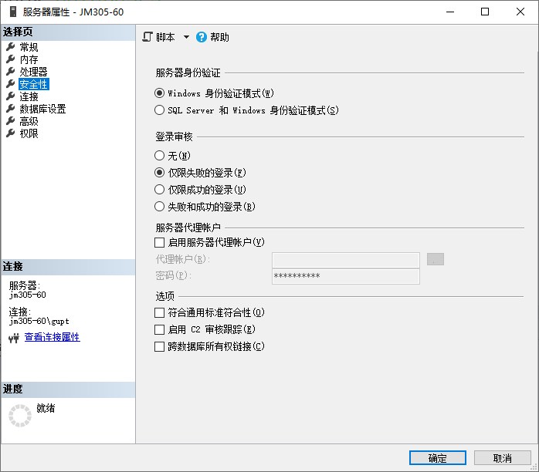
如何设置服务器登录验证方式
使用SSMS工具
使用命令
EXEC xp_instance_regwrite N'HKEY_LOCAL_MACHINE',
N'Software\Microsoft\MSSQLServer\MSSQLServer',
N'LoginMode', REG_DWORD, 2;
说明：1为Windows验证，2为混合验证。执行上面命令后，需要重启SQL Server服务才会生效。

Slide 4
创建登录帐号
Windows验证帐号
create login [LAW\dbuser] from windows with default_database=hr
SQL Server验证帐号
create login law with password='lawlaw',default_database=db

Slide 5
设置登录帐号的服务器角色
ALTER SERVER ROLE sysadmin ADD MEMBER login1;
ALTER SERVER ROLE server_role_name DROP MEMBER login;

Slide 6
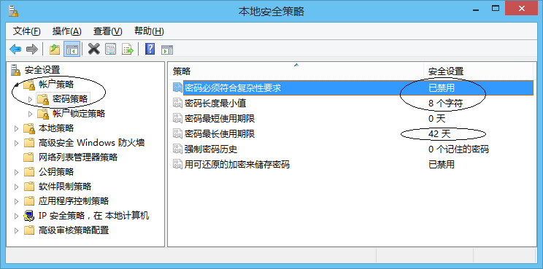
附加密码限制
1> create login law
2> with password='iMliaiwu0' must_change,
3> check_policy=on, check_expiration=on
4> go

Slide 7
修改登录帐号属性
修改登录帐号名称
alter login login1 with name=login2
禁用登录帐号
alter login law disable
修改口令
alter login law with password=‘123456’
修改默认数据库
alter login law with default_database=master

Slide 8
查询登录帐号信息
查询当前登录帐号名称
1> print system_user
2> go
查询所有服务器登录帐号
1> select name,type_desc,default_database_name
2> from sys.server_principals
3> where type in('S','U')
4> go
name type_desc default_database_name
------------------ ----------------- ----------------------
sa SQL_LOGIN master

Slide 9
管理数据库用户
创建数据库用户
create user law_user for login law with default_schema=sch
修改数据库用户属性
alter user law_user with name=lawuser
alter user user1 with default_schema=sch

Slide 10
guest、dbo用户
在数据库中没有对应用户的服务器登录帐号访问某个数据库时，会继承该数据库中guest 用户被授予的权限。
禁用guest用户
revoke connect from guest
dbo用户类似Oracle中的system用户

Slide 11
db_owner与public角色
db_owner类似Oracle中的DBA角色。
每个数据库用户是public角色的成员，用户继承public角色被授予的权限，应对public角色赋予最少权限以提高安全性。

Slide 12
查询数据库用户属性
1> select name, type_desc, create_date, default_schema_name
2> from sys.database_principals
3> go

Slide 13
查看当前数据库用户
1> print user

Slide 14
架构
架构是数据库对象的容器
创建架构
create schema sch
把表创建至指定架构
create table sch.t(a int)
把表移至指定架构
alter schema sch transfer sch1.t
查询架构
sys.schemas, sys.objects, sys.tables

Slide 15
权限管理的三个命令
grant
赋予主体权限
deny
除撤消显式赋予的权限外，还撤消通过组或角色成员身份继承的权限
revoke
在grant命令后执行，则撤消主体被赋予的相关权限，在deny命令后执行，则去除deny命令的效果

Slide 16
查询所有权限
1> select class_desc, permission_name
2> from sys.fn_builtin_permissions(null)
3> go
Null可以替换为：object、schema、database、server，以查询指定对象的权限，注意以上关键字要以单引号括住。

Slide 17
授予服务器权限
授予login1帐号连接到服务器的权限：
1> grant connect sql to login1
1> grant connect sql on server::mssqlserver to login1
授予login1帐号创建数据库的权限：
1> grant create any database to login1
授予login1帐号关闭服务器的权限：
1> grant shutdown to login1
授予login1帐号控制服务器的权限：
1> grant control server to login1

Slide 18
查询登录帐号的服务器权限
select suser_name(grantee_principal_id) as login_name,
permission_name as permission,
class_desc as class,
state_desc as state
from sys.server_permissions
where suser_name(grantee_principal_id)='login1'
go
新建用户的权限：connect sql(即连接服务器)
public服务器角色的权限：view any databases(查询所有数据库的系统信息，即可以查询sys.databases)

Slide 19
授予用户数据库权限
授予user1用户查询数据库中所有表的权限：
1> use law
1> grant select to user1
1> grant select on database::law to user1
授予user1用户使用alter database命令修改数据库属性的权限：
1> grant alter on database::law to user1
授予user1用户创建表及视图的权限：
1> grant create table, create view to user1
授予user1用户修改数据库内各种架构的权限：
1> grant alter any schema to user1

Slide 20
查询用户的数据库权限
1> use law
2> go
已将数据库上下文更改为 'law'。
1> select user_name(grantee_principal_id) as grantee,
2> class_desc as class,
3> object_name(major_id) as object_name,
4> permission_name,
5> state
6> from sys.database_permissions
7> where user_name(grantee_principal_id)='user1'
8> and class_desc='database‘
新建数据库用户权限：connect(即可以执行use db)

Slide 21
授予用户架构权限
授予user1用户对sch架构的alter及update权限：
1> grant alter,update on schema::sch to user1
授予user1用户对sch1架构的select权限：
1> grant select on schema::sch1 to user1

Slide 22
查询用户的架构权限
1> select user_name(grantee_principal_id) as grantee,
2> class_desc as class,
3> schema_name(major_id) as schema_name,
4> permission_name as permission,
5> state
6> from sys.database_permissions
7> where user_name(grantee_principal_id)='user1'
8> and class_desc='schema'
9> go

Slide 23
授予用户对象权限
1> grant select, insert on sch1.t to user1
1> grant select, insert on object::sch1.t to user1
1> grant update(a) on sch1.t to user1

Slide 24
查询用户的对象权限
1> select user_name(grantee_principal_id) as grantee,
2> class_desc as class,
3> object_name(major_id) as object_name,
4> permission_name as permission,
5> state
6> from sys.database_permissions
7> where user_name(grantee_principal_id)='user1'
8> and class_desc='object_or_column'
9> go

Slide 25
使用fn_my_permissions系统函数查询自身权限
fn_my_permissions ( securable , 'securable_class' )

Slide 26
关于角色
1> create role role_del_t
2> go
1> grant delete on t to role_del_t
2> go
然后把role_del_t角色授予user1用户：
1> alter role role_del_t add member user1
2> go
下面命令撤销列user1用户的role_del_t角色：
1> use law
2> go
已将数据库上下文更改为 "law"。
1> alter role role_del_t drop member user1
2> go

Slide 27
查询角色及其成员信息
查询role_del_t角色的所有成员用户
1> select user_name(role_principal_id) as role_name,
2> user_name(member_principal_id) as user_name
3> from sys.database_role_members
4> where user_name(role_principal_id)='role_del_t'
5> go
查询user1用户所属的角色
1> select user_name(member_principal_id) as user_name,
2> user_name(role_principal_id) as role_name
3> from sys.database_role_members
4> where user_name(member_principal_id)='user1'
5> go

Slide 28
总结：赋予不同层次的权限
赋予对象权限
grant select, insert on sch1.t to user1
赋予架构权限
grant alter,update on schema::sch to user1
赋予数据库权限
grant select [on database::law] to user2
赋予服务器权限
Grant connect sql to login1s

Slide 29
实例
在law数据库中新建架构sch
创建login1登录帐号，默认数据库为law
在law数据库中创建对应于login1的用户user1，默认架构为sch
赋予user1用户创建表的权限，在sch中创建表t
创建login2帐号，使得login2可以登录law数据库，并能查询表t

